Slide 1
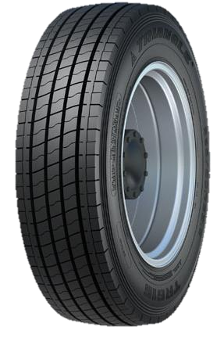
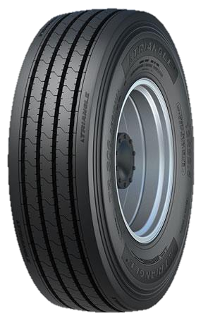
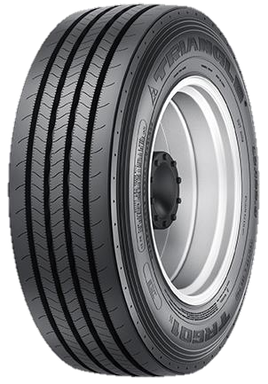
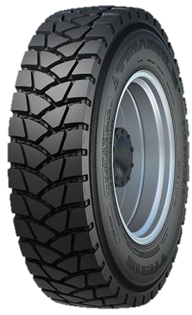
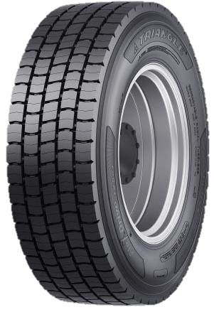
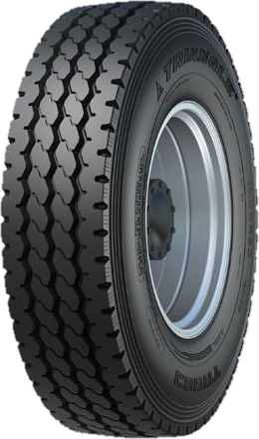
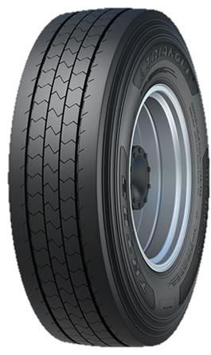
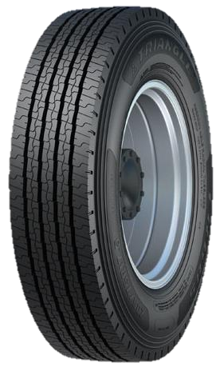
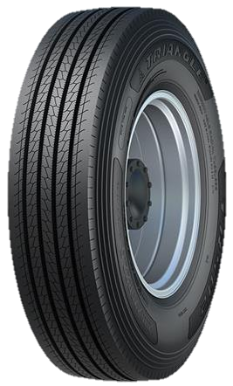
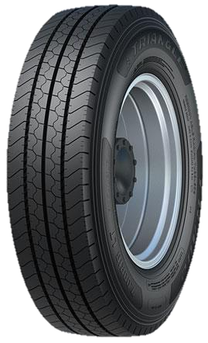
同一股份有限公司
TRIANGLE TIRES／三角輪胎
尺寸 | 輪胎規格 | 花紋
22.5 | 275/70R22.5 | TR615
 | 295/60R22.5-18PR 150/147K | TRS06
 | 295/80R22.5-16PR 152/148M | TR601H
 | 315/80R22.5 | TR601H
 | 315/80R22.5 | TRS06
 | 315/80R22.5 | TR918
 | 315/80R22.5 | TRD09
 | 315/80R22.5-18PR 154/151M | TR663
 | 315/80R22.5-24PR 170/167F(157/154K) | TR663
 | 385/65R22.5 | TRT02
19.5 | 225/70R19.5-18PR 143/141J | TR685
 | 245/70R19.5 18PR 141/140J | TR685
 | 265/70R19.5-18PR 143/141J | TRS02
17.5 | 9.5R17.5 | TR685
 | 205/75R17.5 | TR685
 | 215/70R17.5-10PR 118/116N | TRA02
 | 215/75R17.5 | TR685
 | 225/75R17.5 | TR685
 | 235/75R17.5 | TR685
 | 245/70R17.5-18PR 143/141J | TR685
16 | 195/85R16 LT-12PR 114/112L | TRA02
 | 205/85R16 LT-12PR 117/115L | TRA02
24-25 | 385/95R24 (含內胎) | TB576
 | 385/95R24 (含內胎) | TB586
 | 385/95R25(14.00R25) 170F | TB576
 | 385/95R25(14.00R25) 170F | TB586
 | 445/95R25(16.00R25) 174F | TB586
 | 445/95R25(16.00R25) 174F | TB576
 | 505/95R25(18.00R25) | TB589
TBR
275/70R22.5 | 295/60R22.5&315/80R22.5 | 295/315-80R22.5 | 315/80R22.5 | 315/80R22.5
TR615 | TRS06 (加寬) | TR601H | TR918 | TRD09

Slide 2
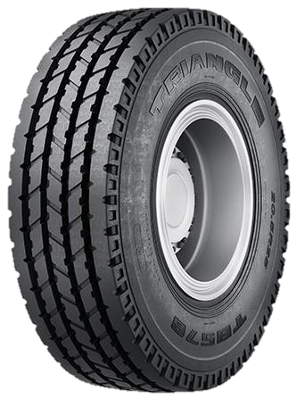
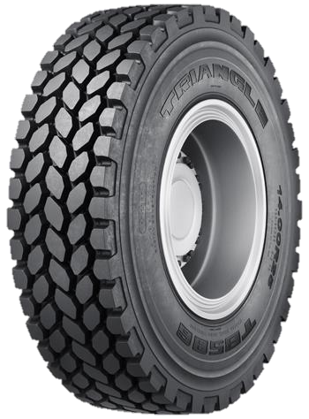
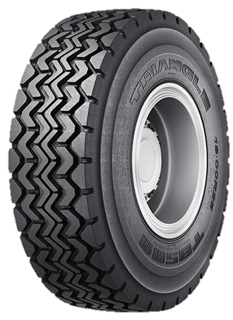
315/80R22.5 385/65R22.5 17.5-19.5 265/70R19.5 215/70R17.5&195/205-85R16
TR663(超載) TRT02 TR685 TRS02 TRA02
OTR
385/95R24 & 385/95R25 385/65R24 505/95R25
TB576 TB586 TB589

